Slide 1
BỆNH VIỆN TÂM THẦN
GỬI BÁO CÁO VỀ PHÂN LUỒNG
CÁCH LY BỆNH NHÂN

Slide 2
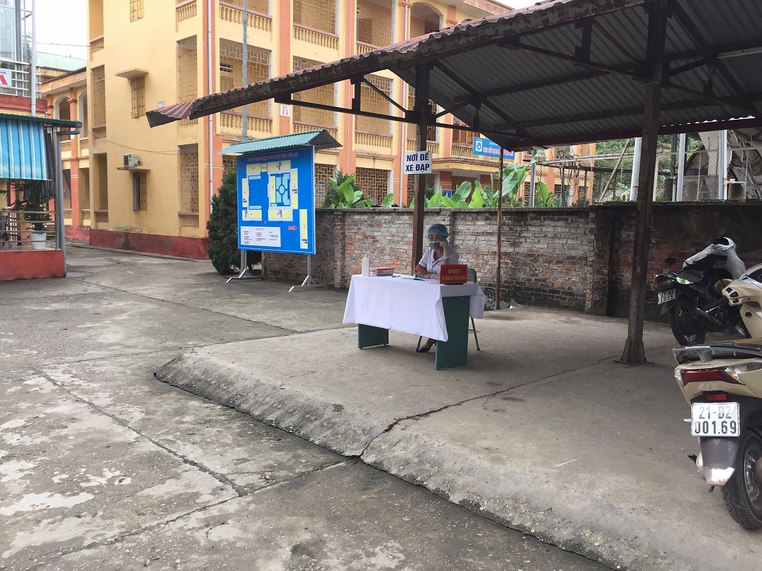
Bàn đăng ký sàng lọc – Phân luồng

Slide 3
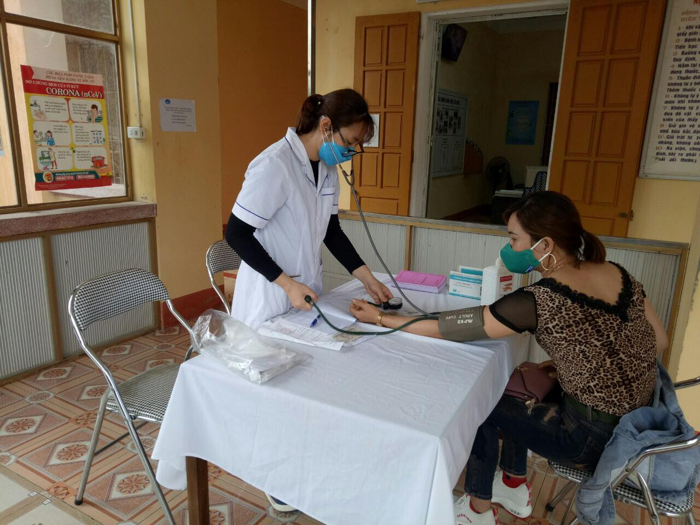
Bàn tiếp đón bệnh nhân thông thường

Slide 4
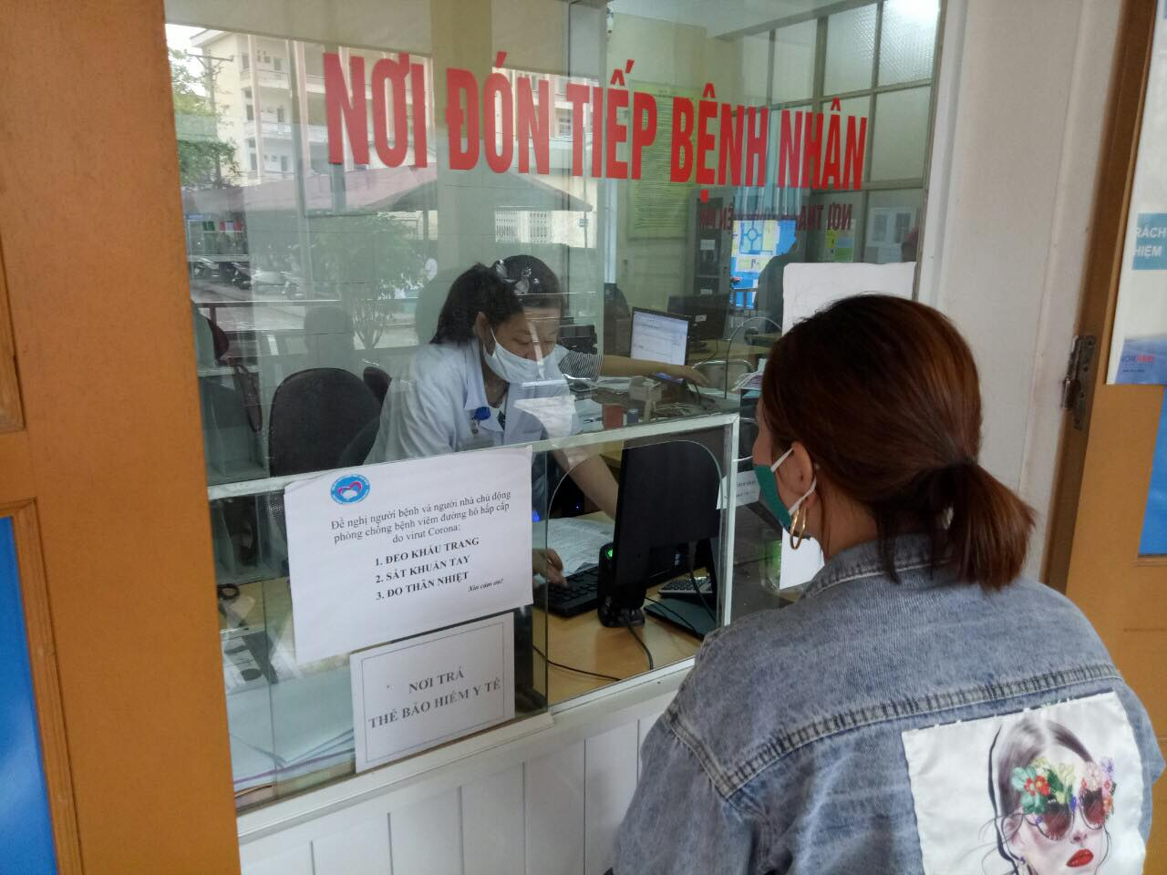
Nơi tiếp đón bệnh nhân thông thường

Slide 5
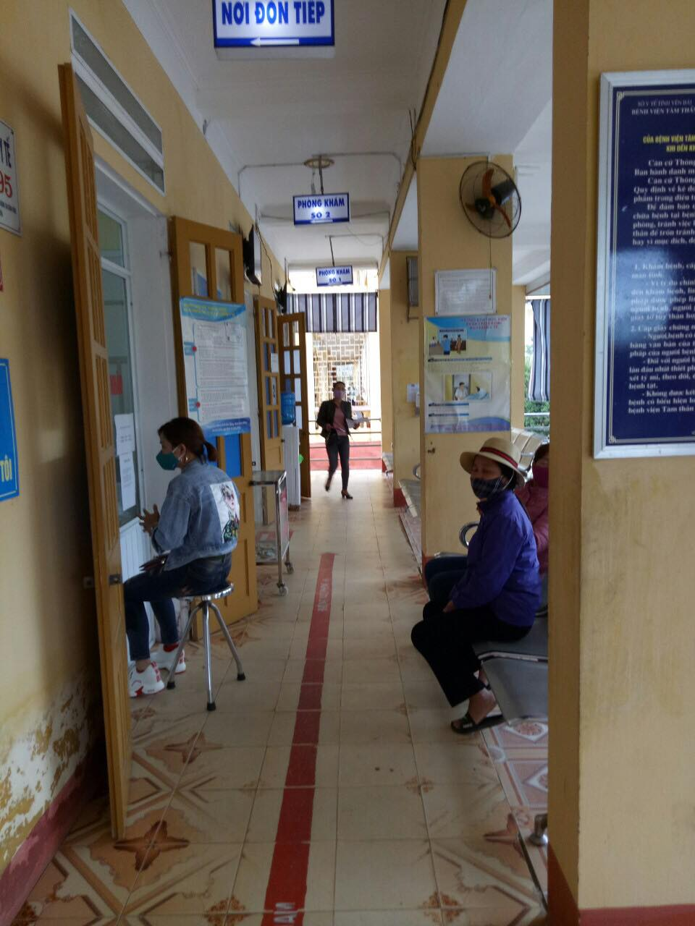
Nơi bệnh nhân thông thường chờ khám

Slide 6
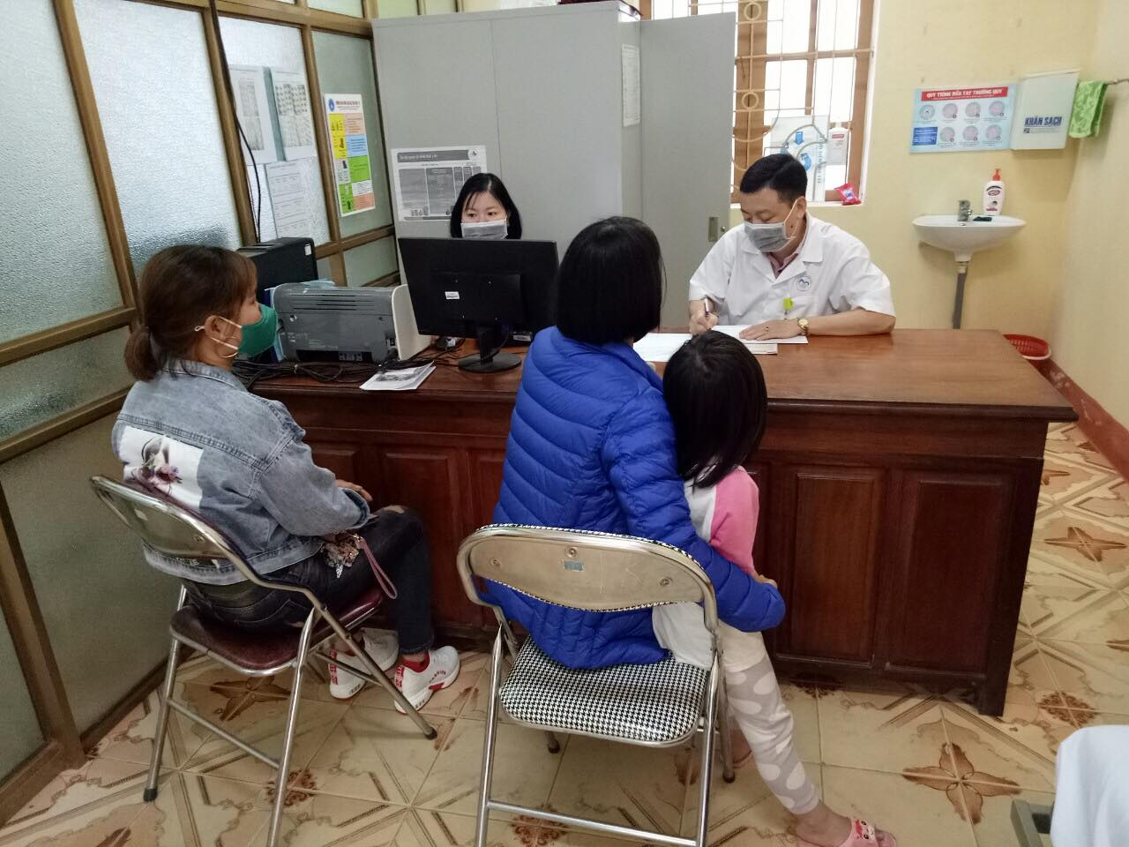
Bàn khám bệnh nhân thông thường

Slide 7
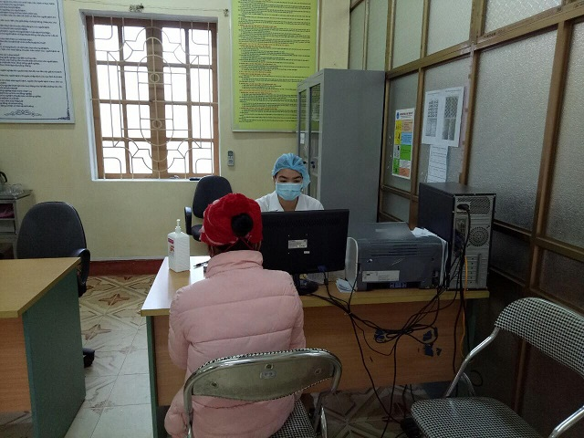
Bàn khám bệnh nhân thông thường

Slide 8
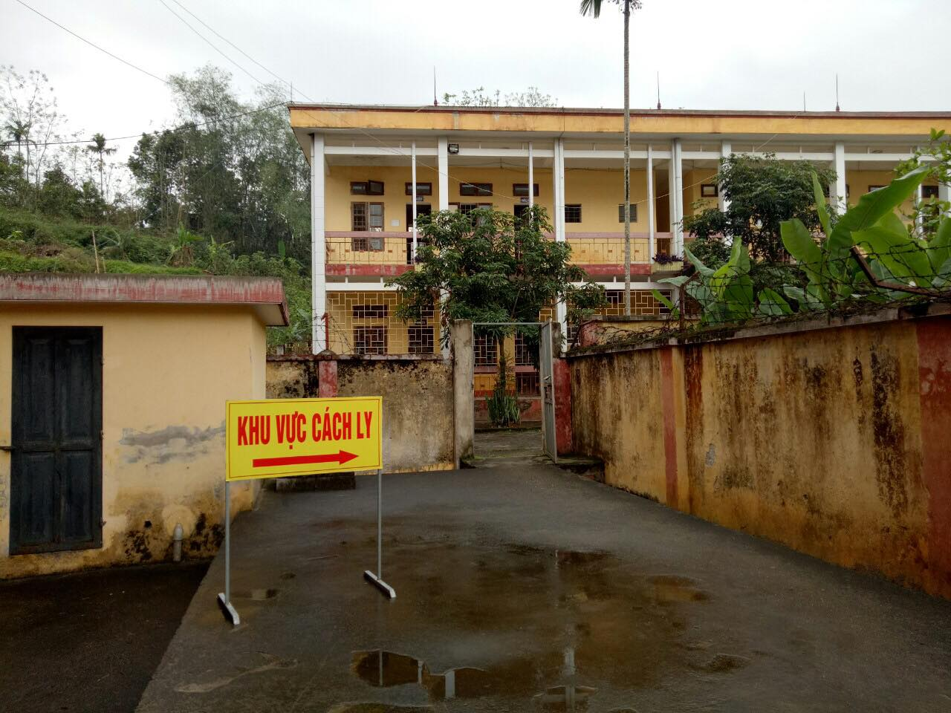
Khu vực cách ly

Slide 9
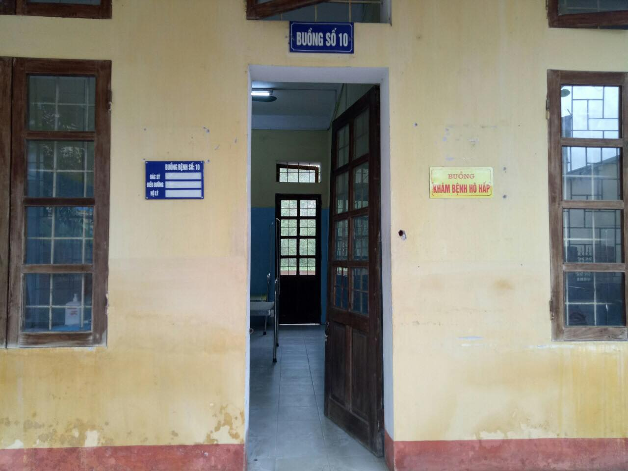
Phòng khám hô hấp

Slide 10
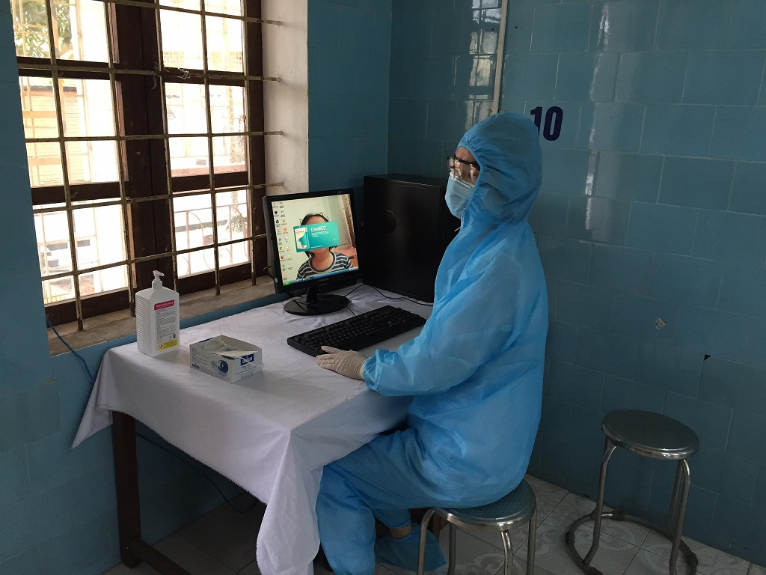
Bàn khám hô hấp

Slide 11
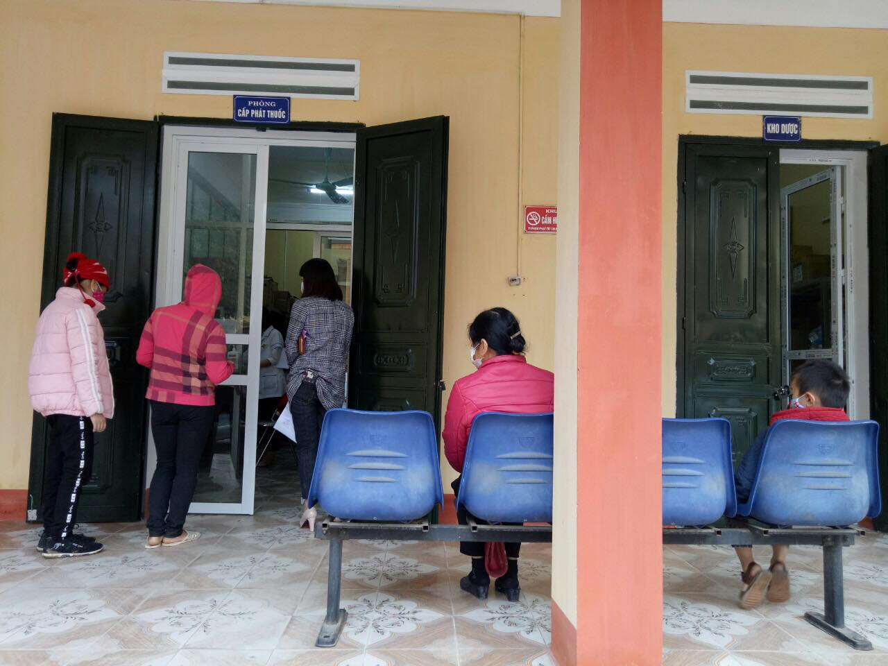
Nơi cấp phát thuốc cho bệnh nhân thông thường

Slide 12
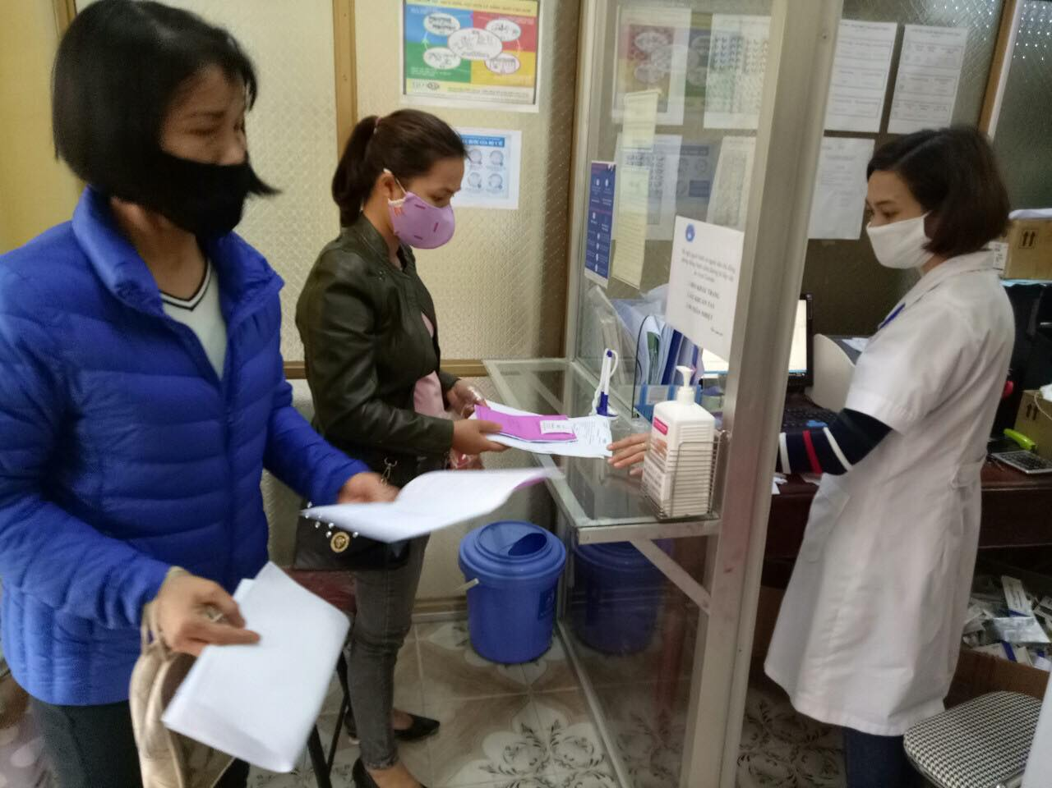
Nơi cấp phát thuốc cho bệnh nhân thông thường

Slide 13
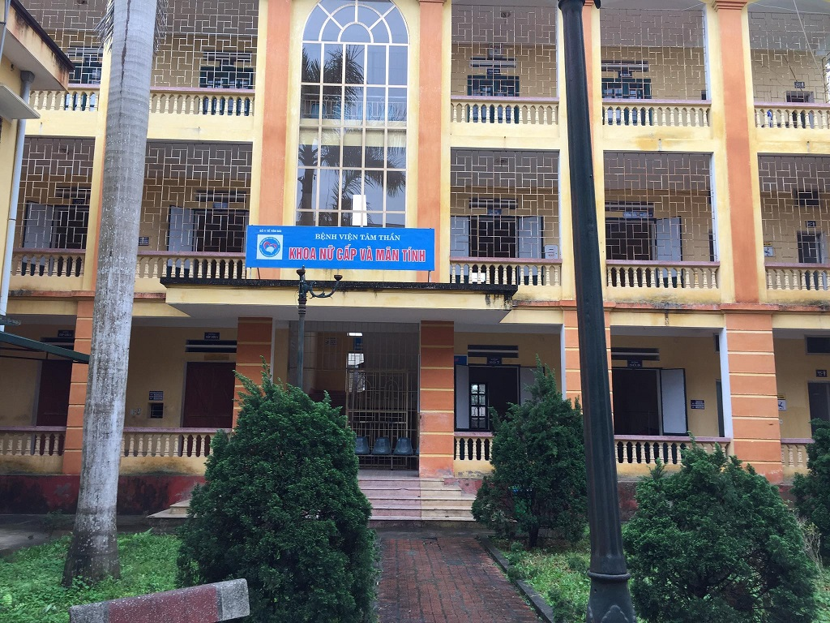
Khu điều trị bệnh nhân thông thường

Slide 14
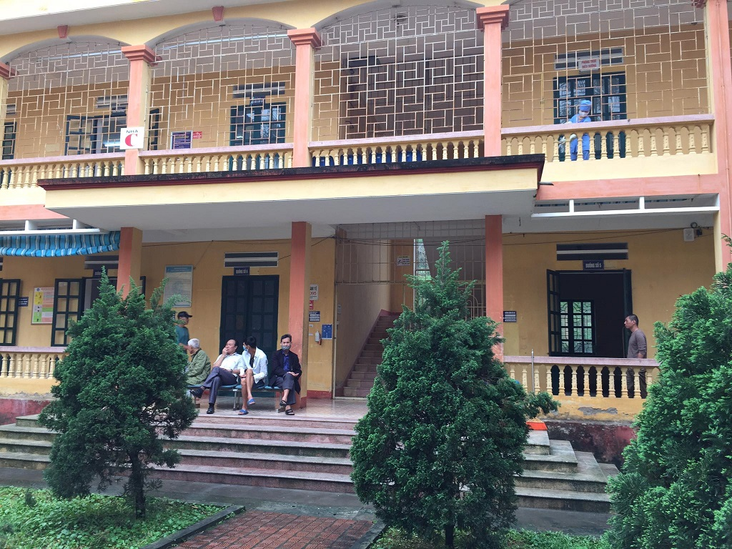
Khu điều trị bệnh nhân thông thường

Slide 15
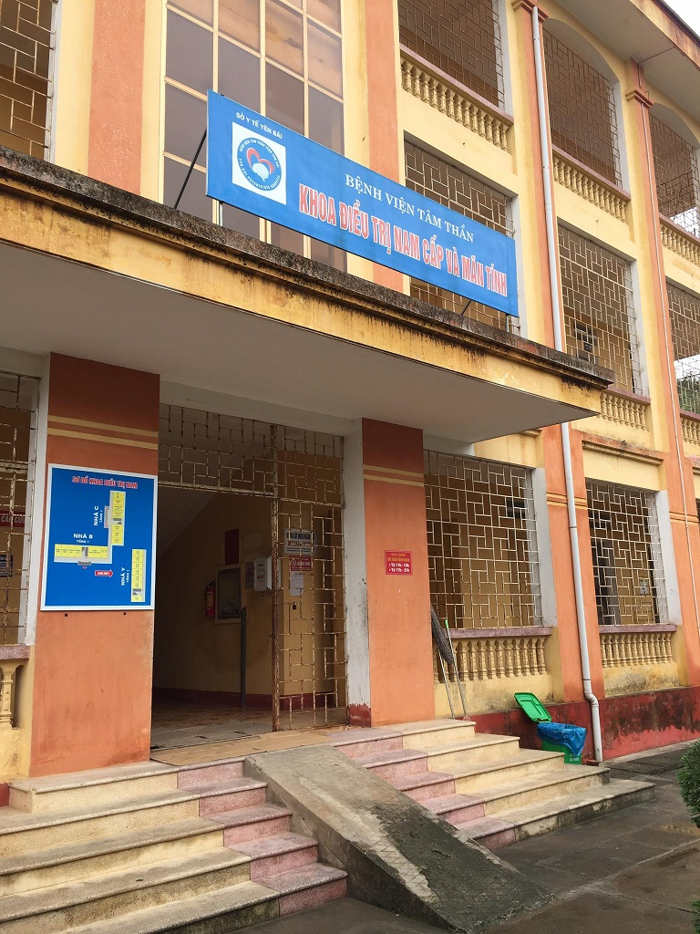
Khu điều trị bệnh nhân thông thường

